Slide 1
Sql server

Slide 2
Considerar
Modelo entidad relación
Modelo relacional
Relación N:M (muchos a muchos)
Relación 1:N
Relación 1:1
Generalización (Especialización)
Se crea una nueva tabla y la PK de ambas tablas estarán en esta
Se toma la PK de la primera tabla y se inserta en la segunda
Se toma la PK de la tabla fuerte y se ingresa en la tabla débil
La PK de la tabla padre estará en las tablas hijas

Slide 3
Sql server
RBDMS de Microsoft para empresas
Ejecuta T-SQL
SQL Server Management Studio (SSMS)

Slide 4
Consulta de datos
SELECT <LISTA_COLUMNAS> FROM <NOMBRE_TABLA>
SELECT * FROM <NOMBRE_TABLA>
WHERE
ORDER BY
GROUP BY
HAVING

Slide 5
Ordenación de datos
ORDER BY <NOMBRE_COLUMNA> <ASC|DESC>

Slide 6
Limitar filas
OFFSET <NRO_FILAS>
FETCH FIRST <NRO_FILAS> ROW<S> ONLY
SELECT TOP <#> [PERCENT] [WITH TIES]

Slide 7
Filtrado de datos
DISTINCT
WHERE
AND
OR
IN
BETWEEN
LIKE

Slide 8
INSERCIÓN DE DATOS
INSERT INTO <NOMBRE_TABLA> <COLUMNAS>
VALUES (<CAMPOS>);

Slide 9
Insertar varias filas
INSERT INTO <NOMBRE_TABLA> <COLUMNAS>
VALUES (<CAMPOS>),(<MAS_CAMPOS>)

Slide 10
INSERT INTO SELECT
Borrar registros de una tabla
TRUNCATE TABLE <NOMBRE_TABLA>

Slide 11
ACTUALIZACIÓN DE DATOS
UPDATE <NOMBRE_TABLA>
SET <COLUMNA> = <VALOR>, <OTRA_COLUMNA> = <OTRO_VALOR>
[WHERE <CONDICION>]

Slide 12
BORRADO DE DATOS
DELETE [ TOP (<NUMERO>) [ PERCENT ] ]
FROM <NOMBRE_TABLA>
[WHERE <CONDICION>];

Slide 13
Alias de columnas y tablas
<NOMBRE_COLUMNA> AS <ALIAS_COLUMNA>

Slide 14
UNIÓN DE TABLAS
<TABLA_1> UNION <TABLA_2>

Slide 15
interseccion DE TABLAS
<TABLA_1> INTERSECT <TABLA_2>

Slide 16
RESTA(?) DE TABLAS
<TABLA_1> EXCEPT <TABLA_2>

Slide 17
SUBCONSULTAS
Consultas anidadas que usan los valores de otras consultas para mostrar distintos resultados

Slide 18
JOIN
Mostrar datos relacionados de diferentes tablas
Se usan datos de una tabla para seleccionar datos de otra tabla
INNER JOIN
LEFT JOIN
RIGHT JOIN
FULL OUTER JOIN
CROSS JOIN

Slide 19
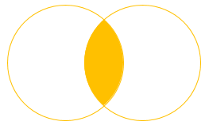
INNER JOIN
SELECT <LISTA_COLUMNAS>
FROM <TABLA_IZQUIERDA>
INNER JOIN <TABLA_DERECHA> ON <CONDICION>;

Slide 20

Left join
SELECT <LISTA_COLUMNAS>
FROM <TABLA_IZQUIERDA>
LEFT JOIN <TABLA_DERECHA> ON <CONDICION>;

Slide 21

RIGHT join
SELECT <LISTA_COLUMNAS>
FROM <TABLA_IZQUIERDA>
RIGHT JOIN <TABLA_DERECHA> ON <CONDICION>;

Slide 22

FULL OUTER JOIN
SELECT <LISTA_COLUMNAS>
FROM <TABLA_IZQUIERDA>
FULL OUTER JOIN <TABLA_DERECHA> ON <CONDICION>;

Slide 23
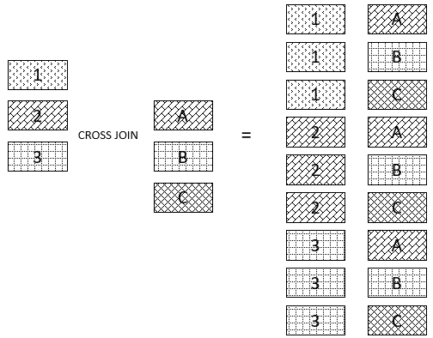
CROSS JOIN
SELECT <LISTA_COLUMNAS>
FROM <TABLA_IZQUIERDA>
CROSS JOIN <TABLA_DERECHA>;

Slide 24
CREATE TABLE
CREATE TABLE [database_name.][schema_name.]table_name (
pk_column data_type PRIMARY KEY,
column_1 data_type NOT NULL,
column_2 data_type,
...,
table_constraints
);

Slide 25
CREATE TABLE EJEMPLO
CREATE TABLE sales.visits (
visit_id INT PRIMARY KEY IDENTITY (1, 1),
first_name VARCHAR (50) NOT NULL,
last_name VARCHAR (50) NOT NULL,
visited_at DATETIME,
phone VARCHAR(20),
store_id INT NOT NULL,
FOREIGN KEY (store_id) REFERENCES sales.stores (store_id)
);

Slide 26
IDENTITY()
IDENTITY[(<COMIENZO>,<INCREMENTO>)]

Slide 27
ALTER TABLE ADD COLUMN
ALTER TABLE <NOMBRE_TABLA>
ADD <NOMBRE_COLUMNA> <TIPO_DATO> <RESTRICCION>;

Slide 28
ALTER TABLE ALTER COLUMN
ALTER TABLE <NOMBRE_TABLA>
ALTER COLUMN <NOMBRE_COLUMNA> <TIPO_DATO> <RESTRICCION>;

Slide 29
RESTRICCIÓN CHECK
CHECK(<CONDICION>)
CONSTRAINT <NOMBRE_RESTRICCIÓN> CHECK(<CONDICION>)

Slide 30
ALTER TABLE DROP COLUMN
ALTER TABLE <NOMBRE_TABLA>
DROP <NOMBRE_COLUMNA> <TIPO_DATO> <RESTRICCION>;

Slide 31
RENAME TABLE
Procedimiento sp_rename

Slide 32
Drop table
DROP TABLE [IF EXISTS] [<NOMBRE_DB>.][<NOMBRE_ESQUEMA.]<NOMBRE_TABLA>;

